Slide 1
Por qué es necesario reformar la evaluación de la investigación
El contexto internacional y la respuesta de CoARA
Pandelis Perakakis y Antonio Calderón-Rehecho
Vicerrectorado de Investigación y Transferencia · Biblioteca UCM
Jornada CoARA UCM · 29 de octubre de 2026

Slide 2
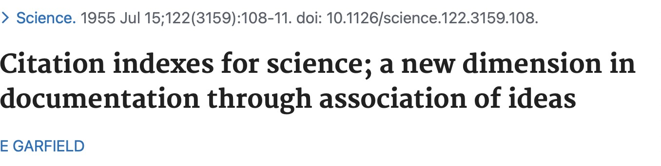
Medir la calidad de la ciencia con citas
1955
1961
1972
1992
2016
Garfield propone el índice de citas en Science
Science Citation Index
Primera clasificación de revistas por factor de impacto
Thomson compra el ISI por 210 M$
El negocio se vende por 3.550 M$; Nace Clarivate
Garfield (1955), Science 122:108-111; Garfield (1972), Science 178:471-479; Thomson Reuters (2016)
Notes:
Punto de partida idea de Garfield, químico, citas indicador de calidad, lo cual dio lugar al factor de impacto ideado como indicador de calidad de revistas para facilitar su selección de las bibliotecas. De allí nace SCI, JCR que ha sido un negocio muy lucrativo ya que...(Onex y Baring Private Equity Asia), y nace Clarivate.

Slide 3
Advertencias desde dentro
«El uso del factor de impacto de las revistas para evaluar a individuos tiene sus peligros inherentes.»
Eugene Garfield (2006), JAMA 295:90-93
«Los factores de impacto de las revistas sólo se utilizan —y con cautela— para medir y comparar la influencia de revistas enteras, pero no para evaluar artículos individuales ni, desde luego, para evaluar investigadores o programas de investigación.»
European Association of Science Editors (2007), declaración sobre el uso inadecuado del factor de impacto
Notes:
Importante que ha sido desarrollado para valorar revistas y ha habido advertencias desde el principio tanto de su inventor como de los editores científicos. El factor de impacto no es un indicador de calidad de artículos individuales ni de investigadores.

Slide 4
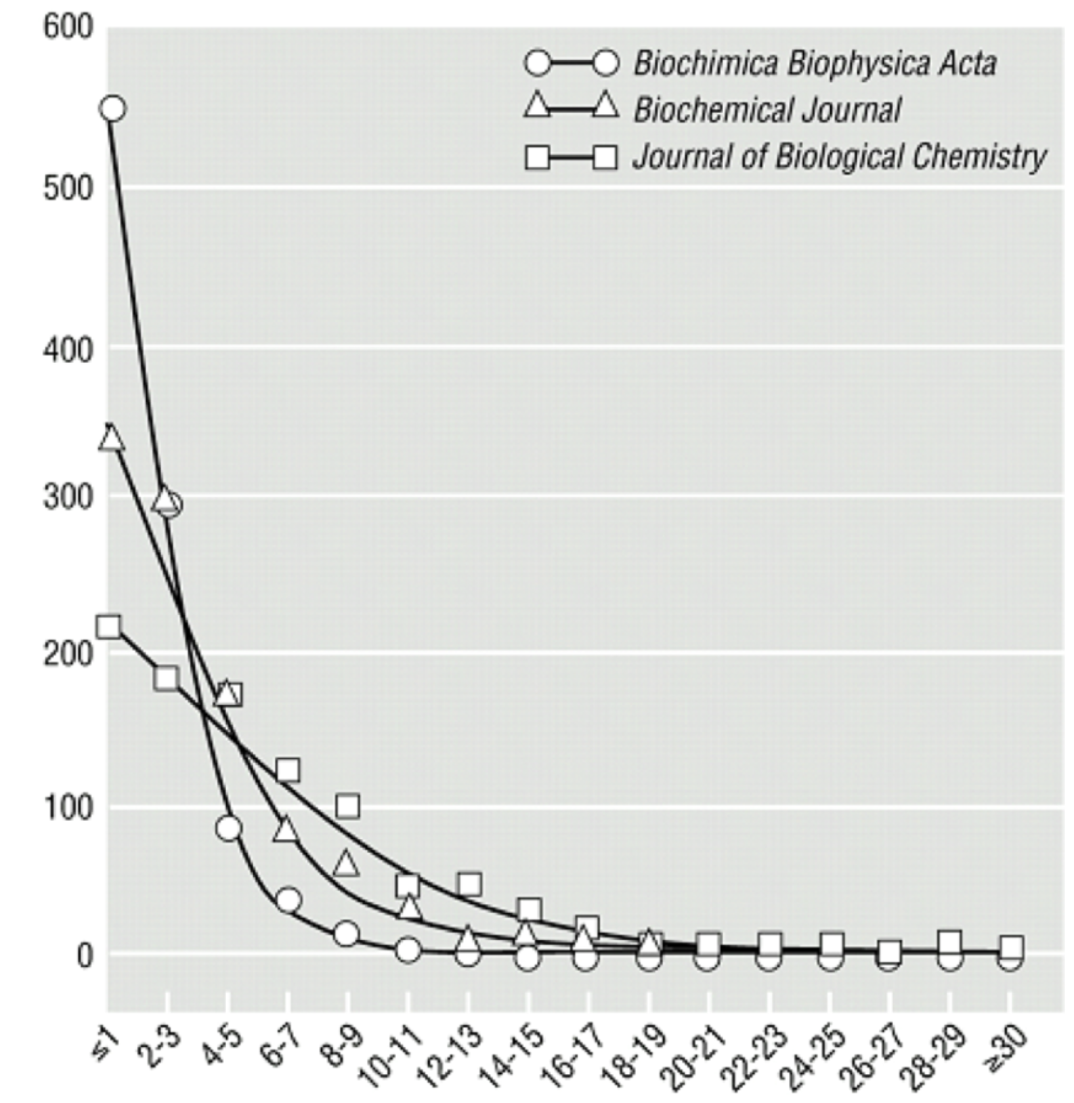
El factor de impacto no es tuyo
Artículos según las citas recibidas en un año, en tres revistas de bioquímica (Seglen 1997)
Seglen (1997), BMJ 314:497; Larivière et al. (2016), bioRxiv 062109: 65-75 % en 11 revistas
Notes:
Por mucho factor de impacto que tenga vuestra revista, lo más probable es que vuestro artículo apenas reciba citas: en las tres revistas, lo más frecuente es una cita al año o ninguna. El factor de impacto es una media, y unos pocos artículos muy citados la suben; dos de cada tres quedan por debajo.

Slide 5
¿Qué artículo vale más?
A
Revista con factor de impacto 40
El artículo: 0 citas
B
Revista con factor de impacto 3
El artículo: 120 citas
La evaluación por factor de impacto elige el A
«En un mundo ideal, los evaluadores leerían cada artículo y harían su propio juicio.» Garfield (2006)
Notes:
El uso del FI puede plantear problemáticas como la que se muestra en la diapositiva: el artículo B es mucho más citado y, por tanto, más influyente que el A, pero la evaluación por factor de impacto elige el A. La cita de Garfield recuerda que lo ideal sería leer cada artículo y hacer un juicio propio. Algo al que volveremos más adelante.

Slide 6
Tres funciones fundamentales
Difusión
Suscripciones y pago por publicar en abierto
Validación
Revisión por pares: decide qué se publica
Evaluación
Factor de impacto y prestigio de la revista
Las tres funciones dependen de las revistas
Notes:
A pesar de las advertencias, el factor de impacto ha sido durante décadas el indicador por excelencia, y con él la revista se convirtió en la medida de todo. A veces ni siquiera hace falta el número: basta el nombre. El ranking de Shanghái, por ejemplo, puntúa a las universidades por los artículos que publican en Nature y Science. Pero la evaluación no es la única función importante que depende de las revistas que controlan además dos otras funciones fundamentales: validar y difundir. Eso genera una dependencia casi absoluta que es lo que ha generado un poderoso mercado con características de oligopolio.

Slide 7
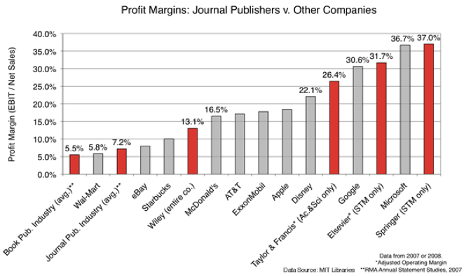
El oligopolio de las editoriales
31,7 %
Elsevier, 2007-2008
38,1 %
Elsevier, 2025
MIT Libraries (datos de 2007-2008); RELX, resultados anuales de 2025: 1.035 M£ de beneficio sobre 2.714 M£ de ingresos
Notes:
Aquí vemos tres editoriales entre los cinco primeros, por encima de Google, Disney o Apple; Springer, incluso de Microsoft. Y no es cosa del pasado: en 2025 la división científica de RELX, la matriz de Elsevier, tuvo un margen del 38 %, más que hace quince años.

Slide 8
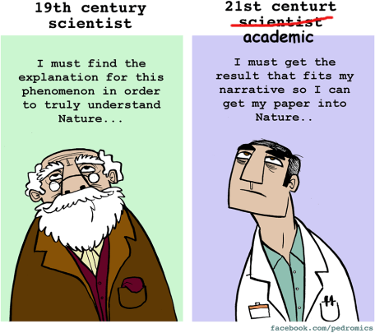
El efecto sobre la calidad de la ciencia
Publicar más: un 47 % más de artículos indexados en 2022 que en 2016
Los resultados negativos no se publican
La revista importa más que el contenido
«La mayoría de los investigadores quieren ser científicos, pero se ven obligados a convertirse en académicos.»
Perakakis (2017), Euroscientist
Hanson et al. (2024), Quantitative Science Studies 5:823-843; viñeta: Pedromics
Notes:
Pero el problema de este oligopolio no es solo que unos pocos ganen mucho dinero sino la influencia que tiene sobre cómo se hace la ciencia. Tres ejemplos. A las editoriales les interesa la cantidad de producción para crear nuevas revistas y expandir el negocio y por tanto los incentivos que promueven la cantidad sobre la calidad, lo que conocemos como la presión por publicar o el publicar o perecer. A las editoriales les interesa lo que se va a citar, para mantener su factor de impacto; las replicaciones y los resultados negativos, que son fundamentales para avanzar, apenas tienen sitio. Y al final el medio es más importante que el contenido.

Slide 9

Difusión: el acceso abierto
Difusión
Validación
Evaluación
La Iniciativa de Budapest (2002) propone dos estrategias complementarias:
1. Autoarchivo (vía verde): el autor deposita su trabajo en un repositorio
«Disponibilidad libre en internet para leer, descargar, copiar, distribuir, imprimir, buscar o enlazar los textos completos, sin barreras económicas, legales ni técnicas.»
2. Revistas de acceso abierto
budapestopenaccessinitiative.org
Notes:
Ante esta dependencia y sus efectos sobre los incentivos y por tanto la motivación para hacer buena ciencia ha reaccionado la propia comunidad científica. La primera confrontación ha sido sobre el derecho al acceso abierto y una de las primeras batallas ha sido la iniciativa de Budapest, donde representantes de la comunidad científica se reunieron para proponer el autoarchivo en repositorios como la vía principal de conseguir el acceso abierto y sin descartar la posibilidad también de la existencia de revistas de acceso abierto.
Los físicos que estéis en la sala lo conocéis bien: desde 1991, el mismo año de la primera página web, la física tiene arXiv, un repositorio donde casi todo está disponible desde el primer día.

Slide 10
Del autoarchivo al pago por publicar
2002
2012
2018
Hoy
Budapest: vía verde y revistas abiertas
Informe Finch: el pago por publicar como vía principal
Plan S: acceso abierto inmediato; admite el pago por publicar
Acuerdos transformativos: se paga por leer y por publicar
«La vía dorada abre un nuevo cliente, el propio autor [...]: una oportunidad de negocio. La vía verde es un problema de negocio.»
Joseph Esposito, consultor editorial (Scholarly Kitchen, 2013)
Notes:
Sin embargo, las dos vías tenían consecuencias muy distintas para el negocio editorial. La vía verde era una amenaza: si todo está en el repositorio, ¿para qué pagar la suscripción? La vía dorada, en cambio, abría un cliente nuevo: el propio autor. Lo dijo un consultor del sector sin rodeos: la vía dorada es una oportunidad de negocio; la verde, un problema de negocio. Y el mensaje se fue desplazando. Las editoriales pasaron a la ofensiva y, a través de presión e informes como el Finch en el Reino Unido (2012), consiguieron boicotear la vía verde, tergiversar el mensaje de Budapest e instalar la idea falsa de que la única vía para conseguir acceso abierto es pagando por ello a las revistas. Incluso el Plan S (2018), con el que los financiadores europeos exigieron acceso abierto inmediato, admitió el pago por publicar, y hoy los acuerdos transformativos, nacionales e internacionales, hacen que se pague por leer y por publicar. Así que el negocio se ha adaptado y ha encontrado la manera de seguir cobrando.

Slide 11
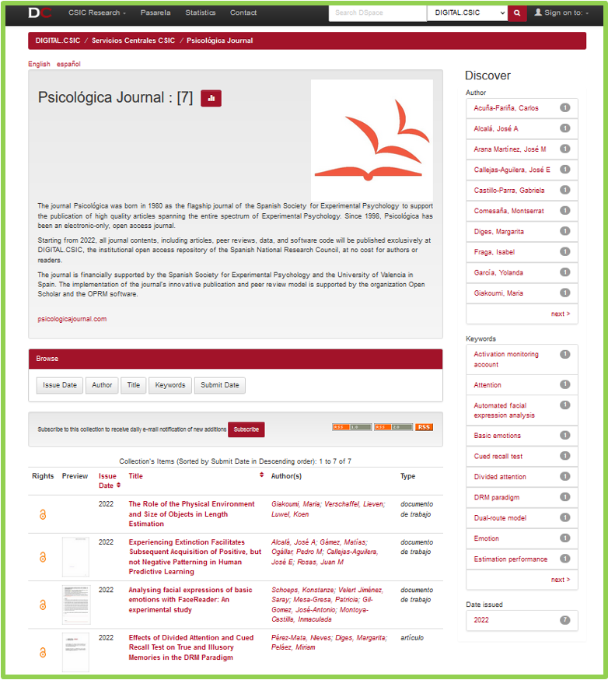
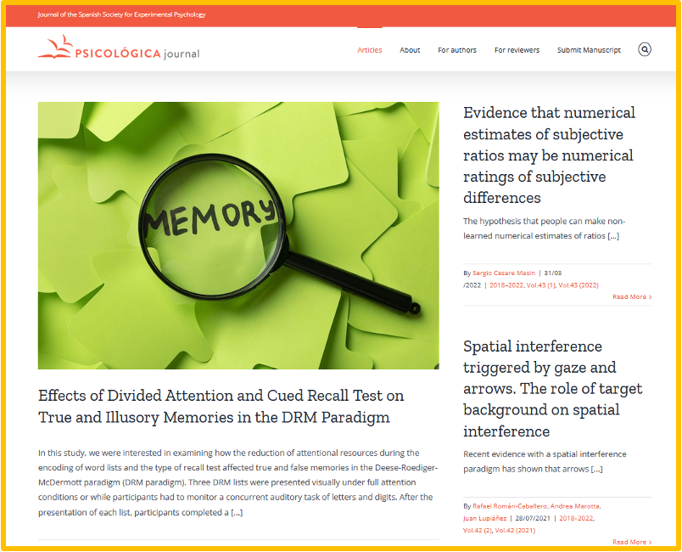
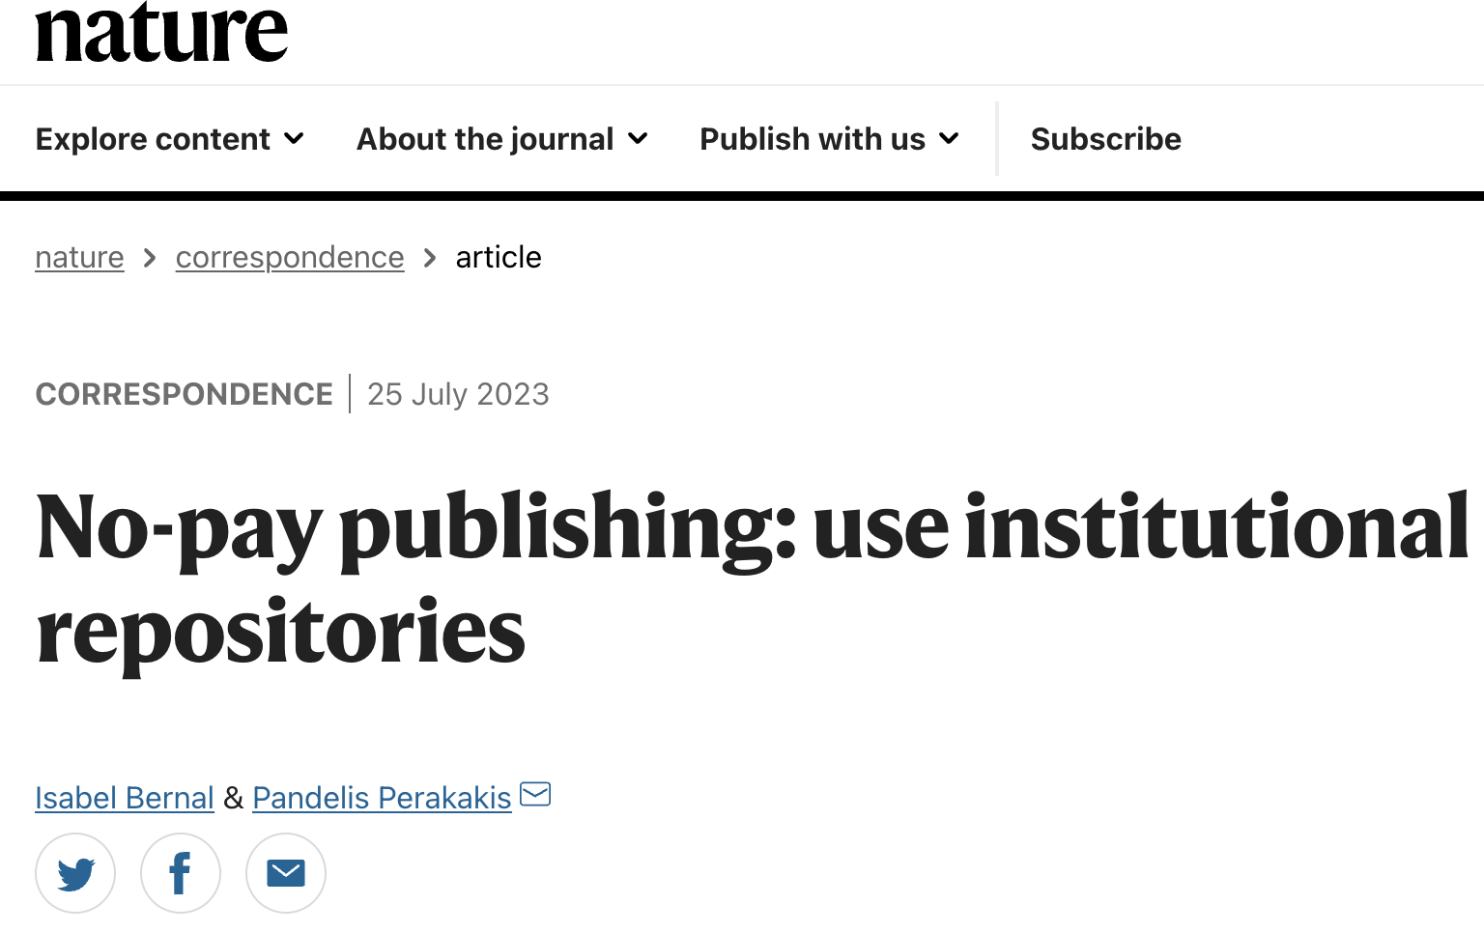
Validación en el repositorio
Difusión
Validación
Evaluación
Psicológica publica desde 2022 en DIGITAL.CSIC, el repositorio del CSIC
Artículos, preprints y revisiones, en abierto
Unos 30 € por publicación, sin pago de los autores
Bernal y Perakakis (2023), Nature 619:698
Notes:
Vimos que los repositorios podrían haber sido la solución al problema del acceso abierto como había propuesto la Iniciativa de Budapest. Sin embargo, ¿se quedaría el problema de la validación? ¿Cómo sabemos si la investigación publicada en un repositorio por sus autores es válida? Para demostrar que los repos también podrían cumplir esta función voy a mencionar un ejemplo donde España es pionera al contar quizás con la primera revista que se publica exclusivamente en un repositorio institucional. La revista Psicológica, de la Sociedad Española para la Psicología Experimental (SEPEX), publica desde 2022 exclusivamente en DIGITAL.CSIC, el repositorio del CSIC. Además publica en abierto las revisiones ofreciendo un nivel de transparencia sobre los procesos editoriales que no solemos encontrar en las revistas de editoriales comerciales. En colaboración con los investigadores, los repositorios también pueden ofrecer validación de la investigación.

Slide 12
Evaluación: DORA y Leiden
Difusión
Validación
Evaluación
DORA (2012)
Manifiesto de Leiden (2015)
«No usar métricas de revista, como el factor de impacto, para medir la calidad de artículos individuales, evaluar a investigadores ni decidir contrataciones, promociones o financiación.»
«La evaluación cuantitativa debe servir de apoyo a la valoración cualitativa de expertos.»
sfdora.org; Hicks et al. (2015), Nature 520:429-431
Notes:
La tercera función de la evaluación es la que nos trae hoy aquí y es la que depende ya no solo de los investigadores y las bibliotecas con los repositorios pero también de las agencias de financiación y acreditación, las universidades, las comisiones de evaluación. Son todos estos agentes que actualmente usamos la revista como atajo. Usamos las revistas para externalizar el trabajo difícil de la evaluación, que es a la vez lo más importante a la hora de decidir qué proyecto financiar o qué candidato contratar, cómo repartir los recursos limitados y por tanto determinar en última instancia la calidad de la ciencia. Así que en el caso de la evaluación la responsabilidad y por tanto la reacción ha venido no solo de parte de la comunidad investigadora sino también de los distintos organismos de generación y evaluación de conocimiento.
Cabe destacar dos hitos. DORA, la Declaración de San Francisco, en 2012: no usar métricas de revista, como el factor de impacto, para evaluar artículos ni personas, ni para contratar, promocionar o financiar. Y el Manifiesto de Leiden, en 2015: los indicadores pueden ayudar, pero como apoyo al juicio de expertos, no en su lugar.

Slide 13
CoARA: compromisos con plazos
Jul 2022
Sep 2022
Dic 2022
Mar 2023
2026
Se publica el Acuerdo
Se abre la firma
Asamblea constitutiva
Firma la UCM
Plan de Acción de la UCM
Cada firmante concreta sus compromisos en un plan de acción propio.
Notes:
CoARA es el paso siguiente. El Acuerdo para la Reforma de la Evaluación de la Investigación se publicó en julio de 2022, tras un proceso de co-creación con más de 350 organizaciones de 40 países, impulsado por la Asociación Europea de Universidades, Science Europe y la Comisión Europea.
¿Qué lo diferencia de DORA o de Leiden? Que no se queda en una declaración. Quien firma se compromete a un plan de acción, con plazos, y la coalición acompaña el proceso: grupos de trabajo, capítulos nacionales, intercambio de experiencias. La Vicerrectora os presentará después el plan de la UCM.

Slide 14
Los cuatro compromisos centrales
1
Reconocer la diversidad de contribuciones y de carreras
2
Evaluar principalmente con criterios cualitativos, con la revisión por pares en el centro
Abandonar el uso inadecuado de métricas de revistas, en particular el factor de impacto y el índice h
No usar rankings de instituciones para evaluar la investigación
3
4
Acuerdo sobre la Reforma de la Evaluación de la Investigación (2022)
Notes:
Los cuatro compromisos centrales de CoARA recogen, en realidad, todo lo que hemos visto esta mañana.
El tercero, abandonar el uso inadecuado de las métricas de revista, en particular el factor de impacto y el índice h, otro indicador basado en citas, es la respuesta a la problemática que ya comentamos al principio.
El segundo, evaluar principalmente con criterios cualitativos, con la revisión por pares en el centro, es la idea de dejar de externalizar el trabajo de evaluación en las revistas y trasladarlo a las propias comisiones de evaluación constituidas por expertos que realmente leen y revisan los trabajos que evalúan. Una otra manera de comprender esto es con el ejemplo de Psicológica como revista que publica las revisiones de sus expertos facilitando su uso posterior por los comités de evaluación.
El cuarto, no usar rankings de instituciones para evaluar la investigación, apunta a otro problema en la evaluación actual cuando por ejemplo para ponderar expedientes académicos, se usan las posiciones de universidades en listados como el de Shanghái, que incluye solo pocas universidades en base a méritos cuestionables, dejando fuera instituciones prestigiosas como por ejemplo la Carlos III de Madrid que ha sido excluida de la última edición del ranking.
Y el primero, reconocer la diversidad de contribuciones y de carreras, no solo los artículos, es otro aspecto importante que se relaciona también con el movimiento de la ciencia abierta, que trata de dar valor a aportaciones que no sean papers: los diseños y protocolos, los datos, el código de análisis, libros, monográficos, una edición crítica o una exposición. Lo mismo vale para las carreras. No todos los investigadores tienen que ser iguales: hay perfiles interdisciplinares, técnicos que sostienen los laboratorios y las infraestructuras, y personas que lideran equipos o gestionan proyectos. Taxonomías como CRediT ya permiten declarar quién hizo qué en cada trabajo.

Slide 15
Formar y concienciar
Los nuevos criterios solo funcionan si sabemos aplicarlos
Importancia de actividades de difusión y formación
Uso de infraestructura institucional, libre y abierta: Docta, Portal de Investigación, biblioguía, servicios de la biblioteca
Notes:
Para que todo esto funcione, es necesario formar y concienciar a la comunidad investigadora. Los nuevos criterios solo funcionan si sabemos aplicarlos. Por eso es importante la formación y la difusión de buenas prácticas, y el uso de la infraestructura institucional, libre y abierta: Docta, Portal de Investigación, biblioguía, servicios de la biblioteca.

